Slide 1
PROJETO INTEGRADOR
GUSTAVO VUOLO, MATHEUS HORTA, DANYEL FRANÇA, EMANUEL, JULIO CEZAR, MICHAEL GOUVEIA

Slide 2
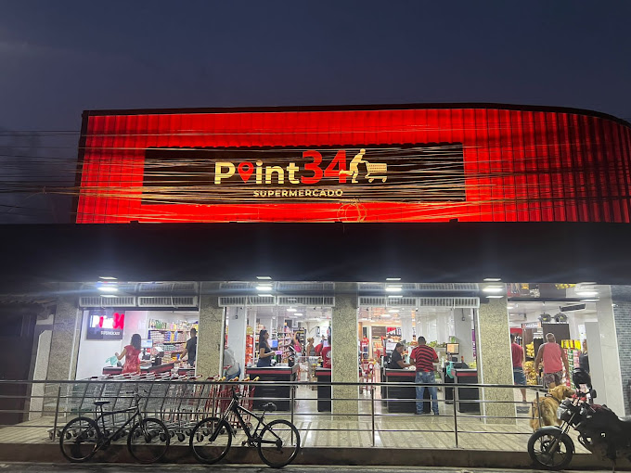
Briefing
Mercado Point 34
Localização: Rua Van Lerbergue, Jardim Atlântico Central (Itaipuaçu), Maricá – RJ.
Horário de Funcionamento:
Segunda a sábado: 7h às 20h
Domingo: até 14h
Situação Atual:
Não possui redes sociais.
Não possui site.
Atendimento apenas na loja física.
Objetivo do Projeto: Desenvolver uma plataforma web integrada para:
Melhorar a experiência de compra.
Otimizar a gestão de estoque.
Oferecer serviços diferenciados.

Slide 3
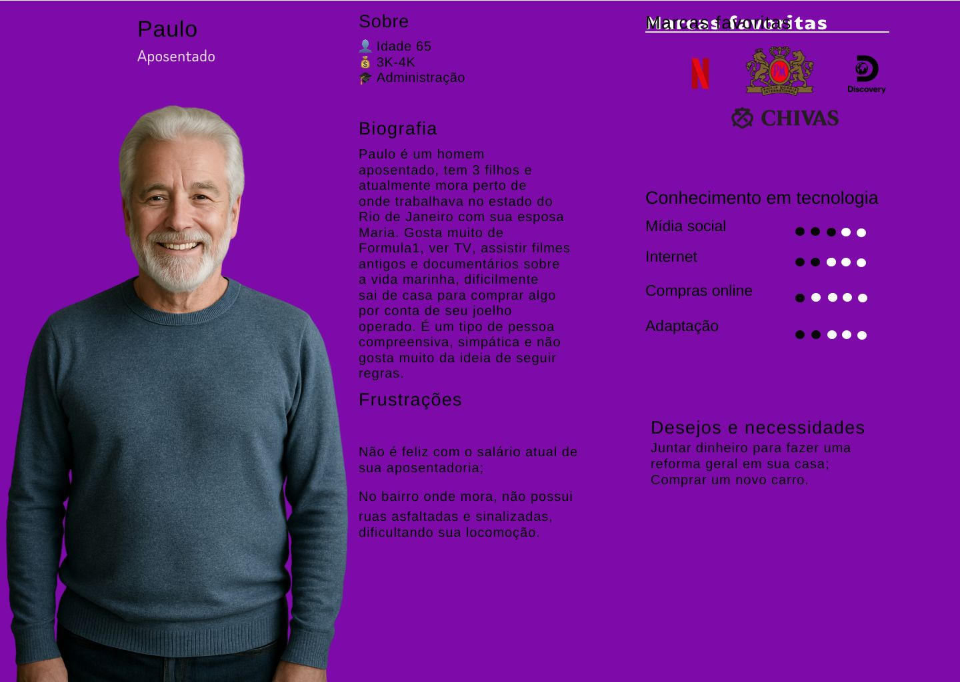
Persona

Slide 4
BENCHMARKING
Zona Sul, Pão de Açúcar, Mundial, Guanabara, Prezunic
● Positivo:
Responsividade
Ofertas na página inicial
Identidade visual
Menu tem menos textos e imagens para ilustrar
Memoriza os favoritos do cliente
Aba de pesquisa de texto
Sugestão de texto
Filtragem de preço
Aba com as lojas
● Negativo:
Obriga a fazer o login
Aba com caminhos confusos.
Sobrepõe uma sobre a outra
Algumas abas estão com falhas
Mostra onde estão as lojas, mas no rodapé do site ou apenas quando você simula a compra

Slide 5
ESPECIFICAÇÃO DE REQUISITOS
Link:https://docs.google.com/document/d/10XenUbEkIzIUYHOXkH4sfmox11Cs1q-i/edit#heading=h.knzlc5nuccc3

Slide 6
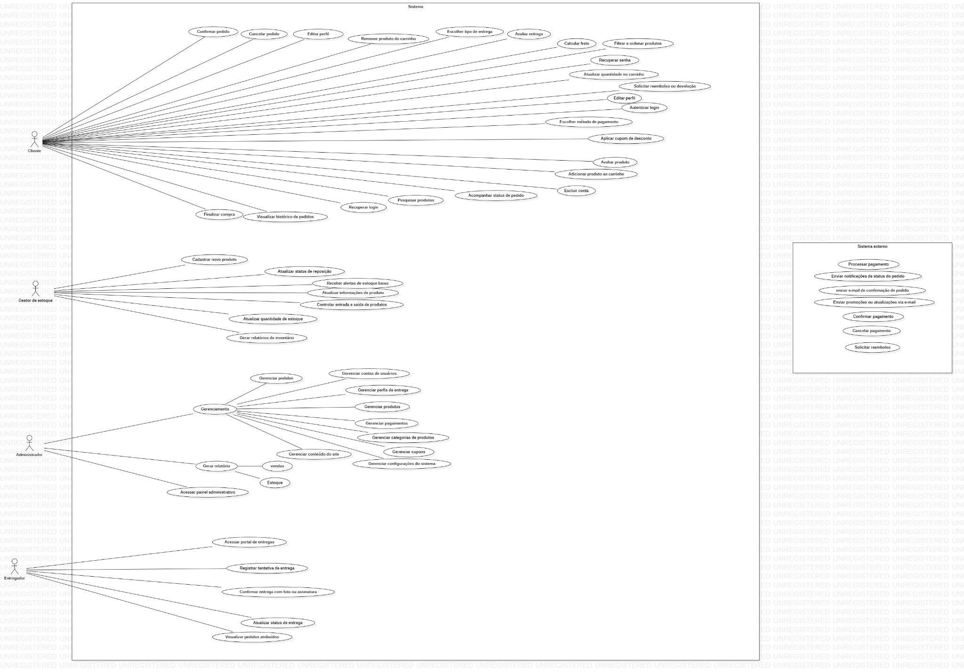
DIAGRAMA DE CASO DE USO

Slide 7
ESPECIFICAÇÃO DE CASOS DE USO
1 - Sistema de catálogo de produtos
Este caso de uso permite que os usuários visualizem o catálogo completo de produtos do Supermercado Point 34, com informações detalhadas (nome, imagem, descrição, preço e disponibilidade). Os usuários podem filtrar produtos por categoria e buscar itens por palavras-chave.
2 - Sistema de promoções ativas
Este caso de uso descreve a funcionalidade do sistema que permite exibir as promoções ativas no site do mercado de bairro. As promoções devem ser destacadas de forma visual e conter informações como prazo de validade, percentual de desconto e os produtos participantes.
3 - Sistema de pedidos online
Este caso de uso tem a funcionalidade que permite o cliente a fazer compras online no site do Supermercado Point 34.
4 - Sistema de integração com o WhatsApp
O site contará com um botão flutuante permitindo que usuários do Point 34 entrem em contato com a equipe de atendimento pelo WhatsApp diretamente pelo site. Essa integração serve para fazer pedidos, agendar entregas e tirar dúvidas.
5 - Sistema de cadastro de promoções
Este caso de uso tem como objetivo permitir que clientes do Mercado Point 34 se cadastrem voluntariamente para receber promoções e ofertas personalizadas. O processo inclui o fornecimento de dados básicos, consentimento para comunicação e o armazenamento seguro dessas informações para ações de marketing.

Slide 8
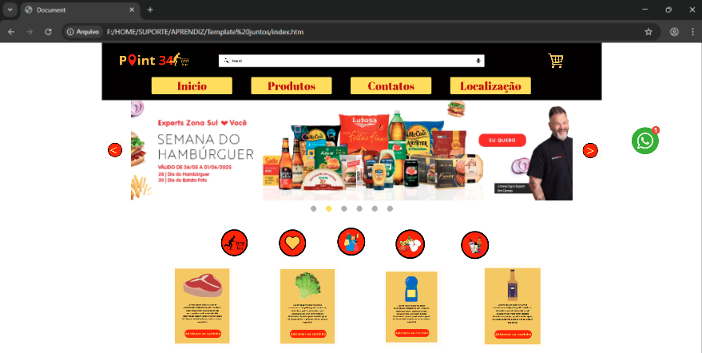
WIREFRAME DE BAIXA FIDELIDADE

Slide 9
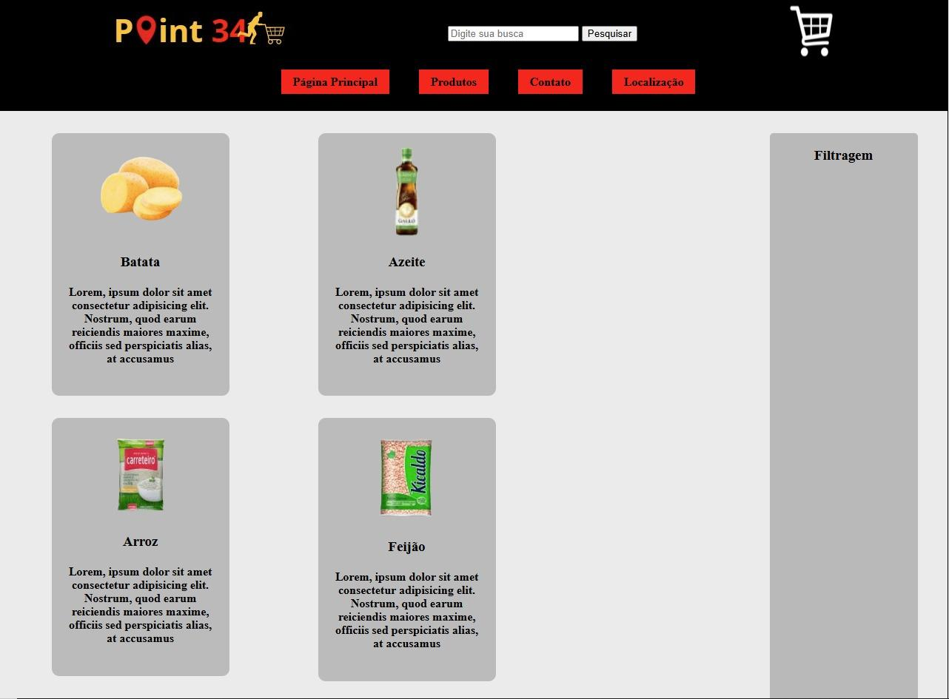
WIREFRAME DE BAIXA FIDELIDADE

Slide 10
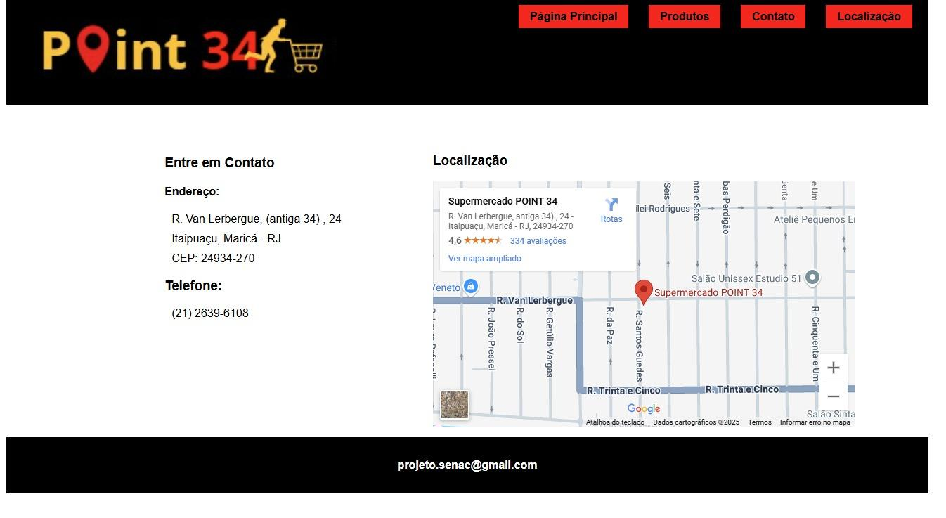
WIREFRAME DE BAIXA FIDELIDADE

Slide 11
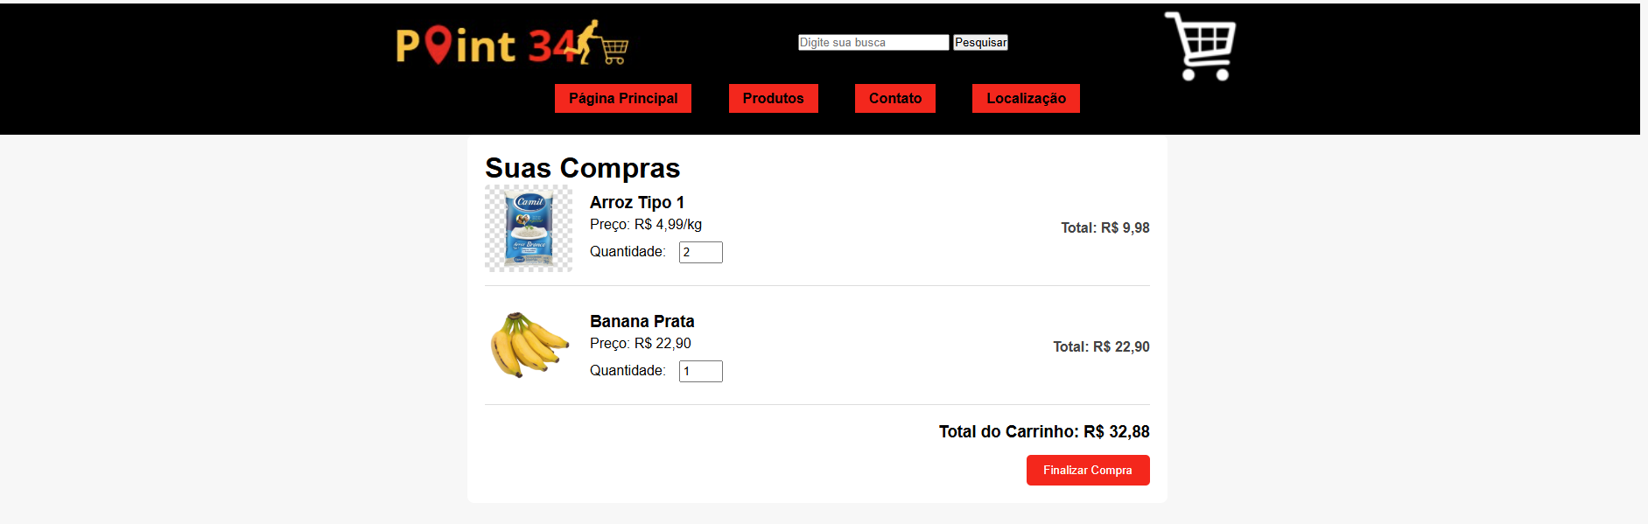
WIREFRAME DE BAIXA FIDELIDADE

Slide 12
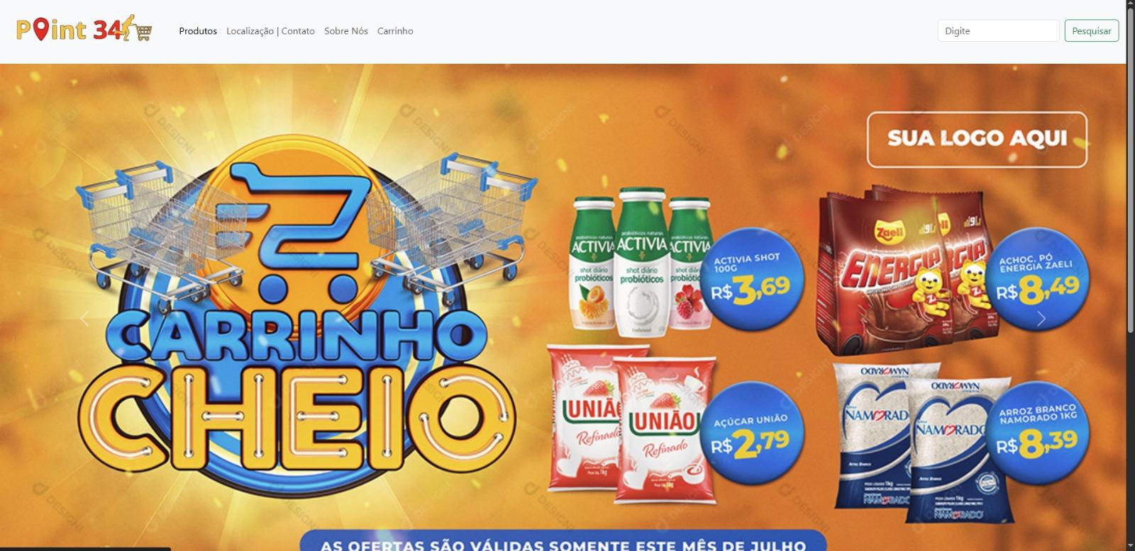
WIREFRAME DE ALTA FIDELIDADE

Slide 13
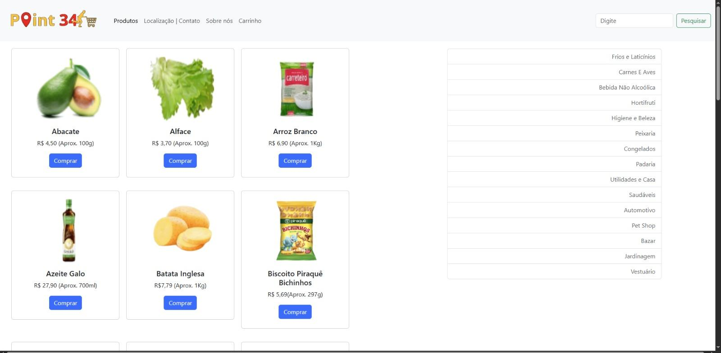
WIREFRAME DE ALTA FIDELIDADE

Slide 14
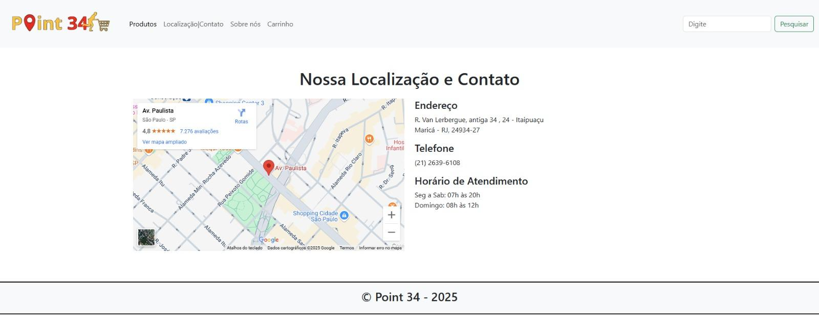
WIREFRAME DE ALTA FIDELIDADE

Slide 15
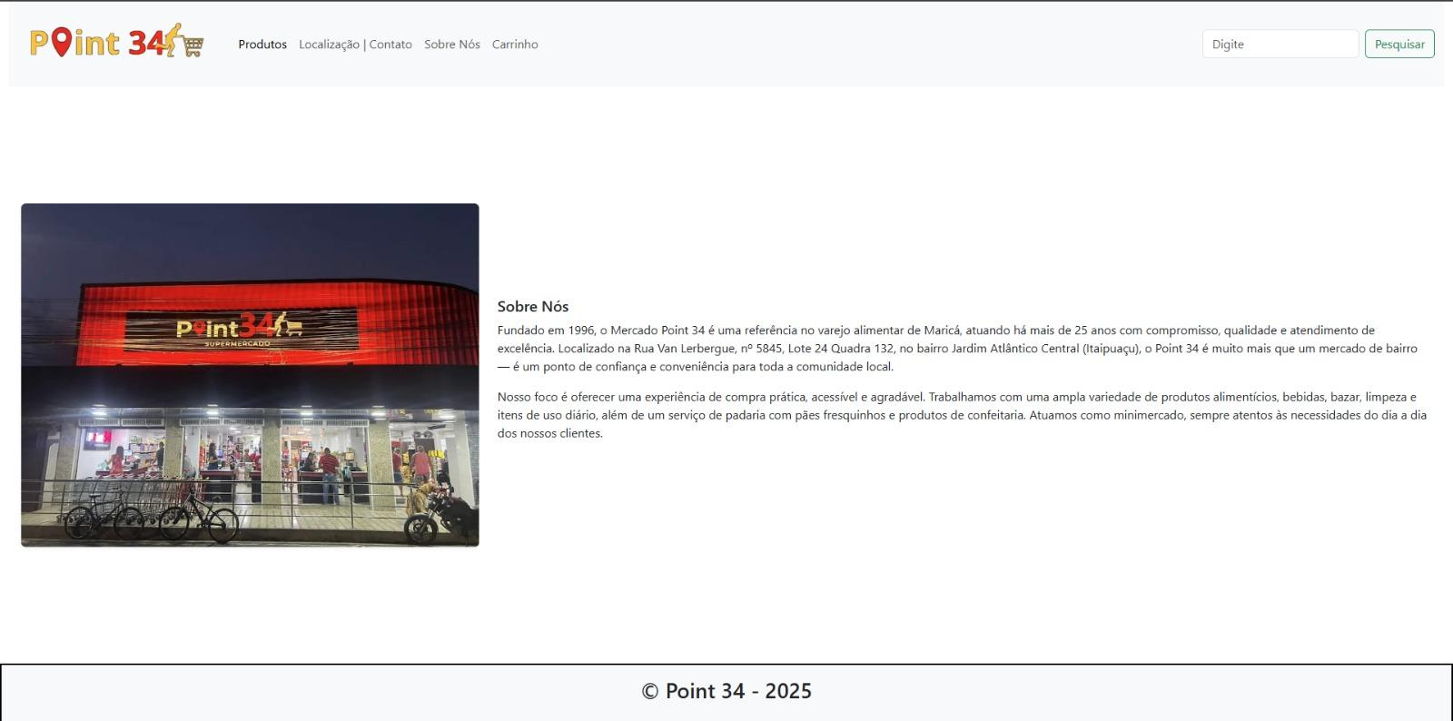
WIREFRAME DE ALTA FIDELIDADE

